Slide 1


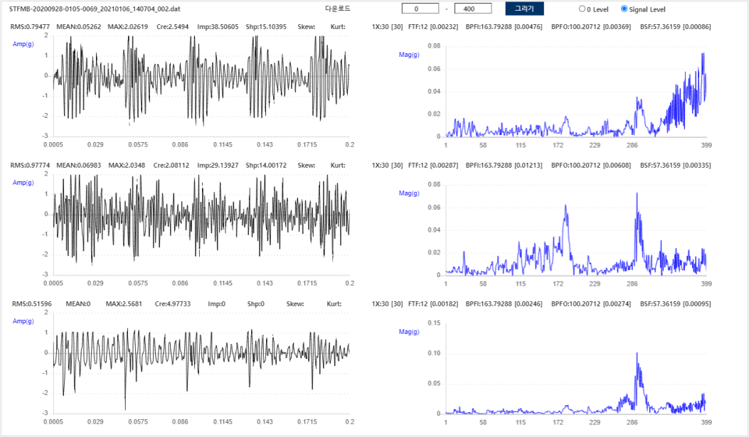
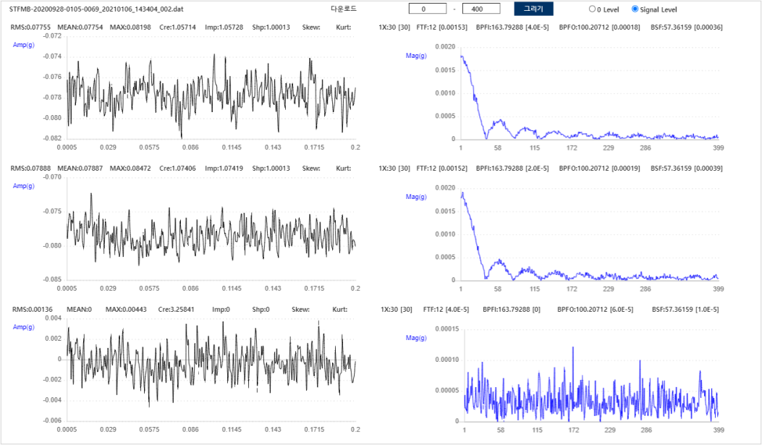
대전 도시철도공사 : 모터 센서 데이터
1. 모터 센서 데이터
1. 진동 센서
1.1. 센서 종류 : 베어링 불량 18.5kW #1-1
: STFMB-20200928-0105-0069
(갑천역, 공조실B(종점), R-CAHU-02S, 우승강장 급기)
수집 | 정제 | 라벨링 | 데이터
STFMB-20200928-0105-0069_20210106_140704_002.dat | 정상 (동작) | STFMB-20200928-0105-0069_20210106_140704_002.csv
STFMB-20200928-0105-0069_20210106_143404_002.dat | 비정상 (비동작) | STFMB-20200928-0105-0069_20210106_143404_002.csv
Copyright(C) 2015~ SC Solution Co., Ltd.
All Rights Reserved

Slide 2
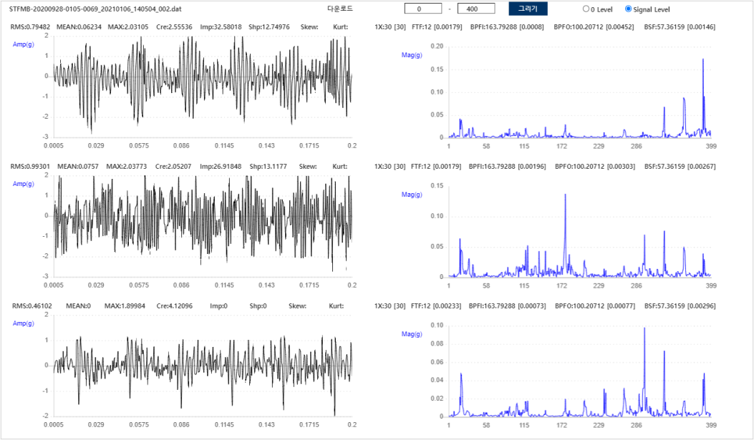
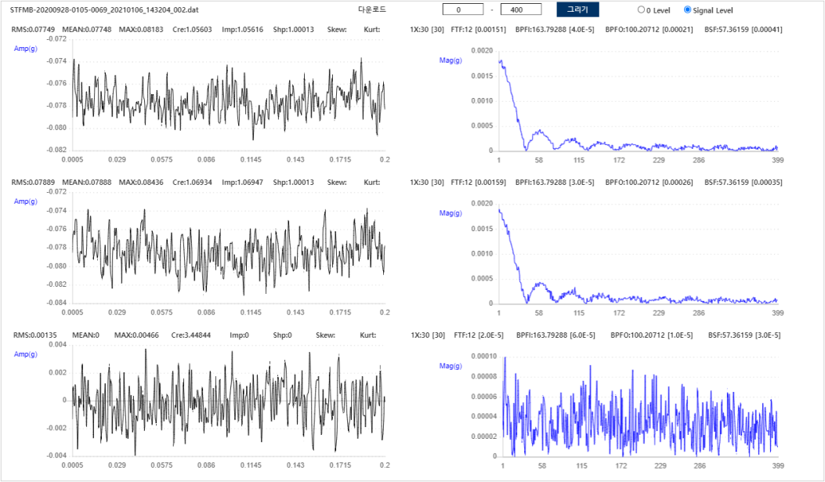
대전 도시철도공사 : 모터 센서 데이터
1. 모터 센서 데이터
1. 진동 센서
1.1. 센서 종류 : 베어링 불량 18.5kW #1-2
: STFMB-20200928-0105-0069
(갑천역, 공조실B(종점), R-CAHU-02S, 우승강장 급기)
수집 | 정제 | 라벨링 | 데이터
STFMB-20200928-0105-0069_20210106_140504_002.dat | 정상 (동작) | STFMB-20200928-0105-0069_20210106_140504_002.csv
STFMB-20200928-0105-0069_20210106_143204_002.dat | 비정상 (비동작) | STFMB-20200928-0105-0069_20210106_143204_002.csv
Copyright(C) 2015~ SC Solution Co., Ltd.
All Rights Reserved

Slide 3
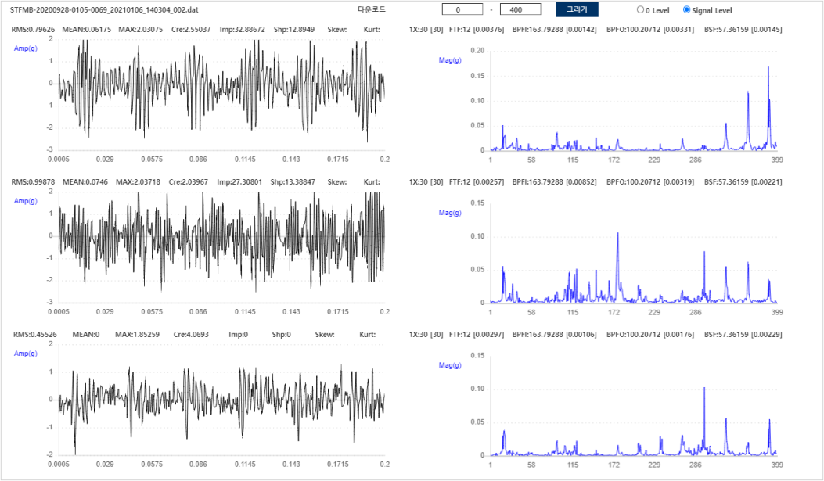
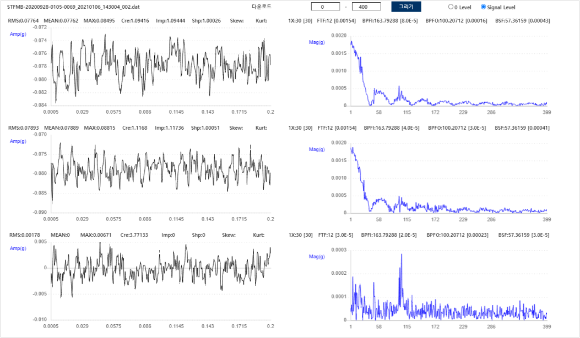
대전 도시철도공사 : 모터 센서 데이터
1. 모터 센서 데이터
1. 진동 센서
1.1. 센서 종류 : 베어링 불량 18.5kW #1-3
: STFMB-20200928-0105-0069
(갑천역, 공조실B(종점), R-CAHU-02S, 우승강장 급기)
수집 | 정제 | 라벨링 | 데이터
STFMB-20200928-0105-0069_20210106_140304_002.dat | 정상 (동작) | STFMB-20200928-0105-0069_20210106_140304_002.csv
STFMB-20200928-0105-0069_20210106_143004_002.dat | 비정상 (비동작) | STFMB-20200928-0105-0069_20210106_143004_002.csv
Copyright(C) 2015~ SC Solution Co., Ltd.
All Rights Reserved

Slide 4
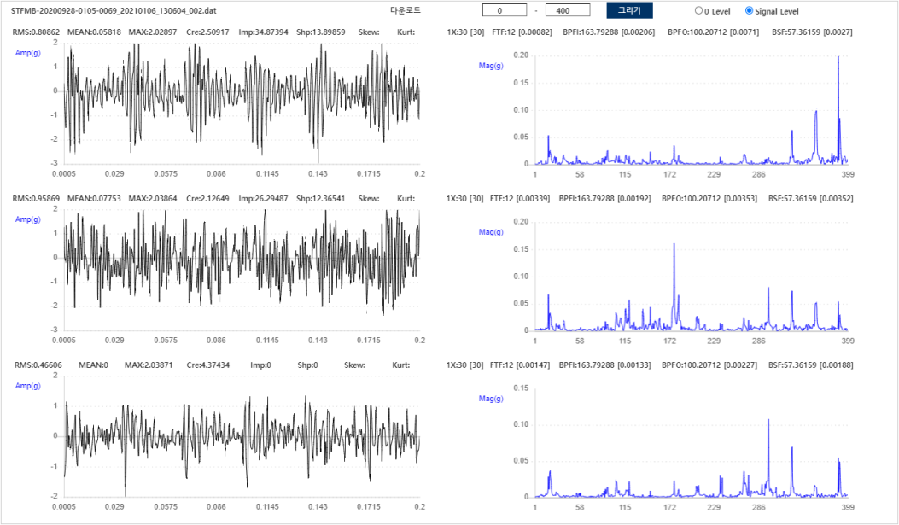
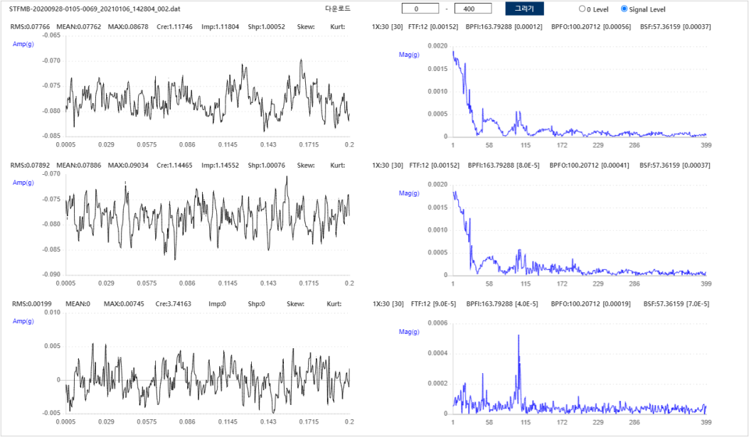
대전 도시철도공사 : 모터 센서 데이터
1. 모터 센서 데이터
1. 진동 센서
1.1. 센서 종류 : 베어링 불량 18.5kW #1-4
: STFMB-20200928-0105-0069
(갑천역, 공조실B(종점), R-CAHU-02S, 우승강장 급기)
수집 | 정제 | 라벨링 | 데이터
STFMB-20200928-0105-0069_20210106_130604_002.dat | 정상 (동작) | STFMB-20200928-0105-0069_20210106_130604_002.csv
STFMB-20200928-0105-0069_20210106_142804_002.dat | 비정상 (비동작) | STFMB-20200928-0105-0069_20210106_142804_002.csv
Copyright(C) 2015~ SC Solution Co., Ltd.
All Rights Reserved

Slide 5
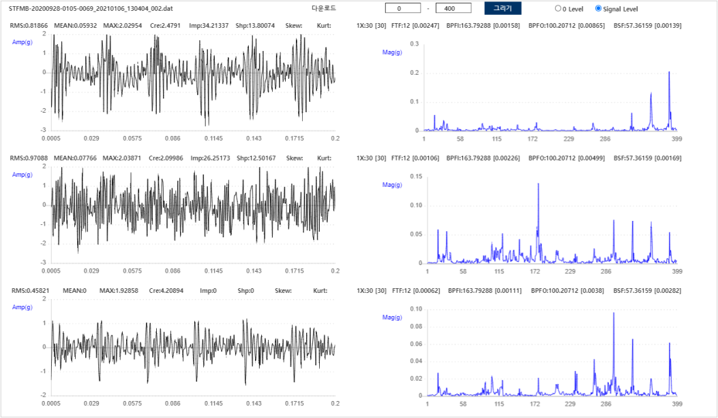
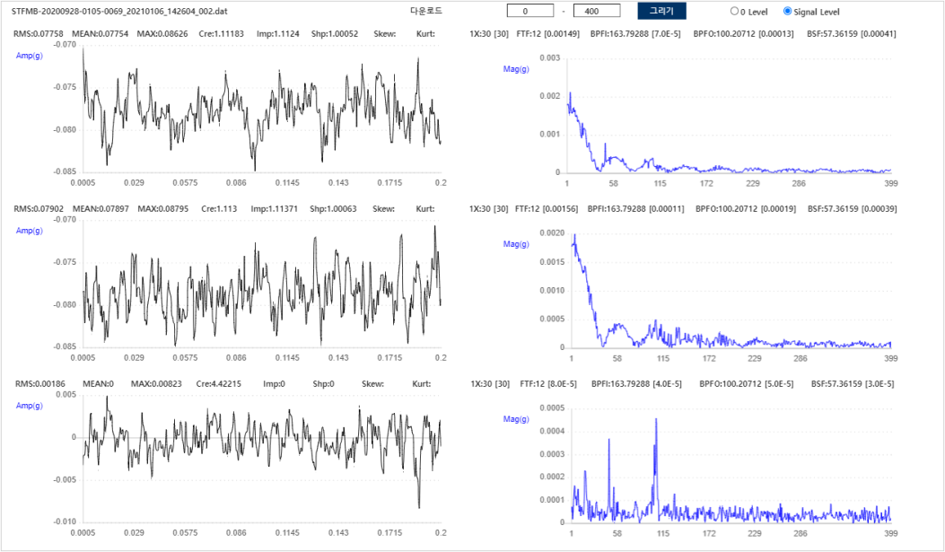
대전 도시철도공사 : 모터 센서 데이터
1. 모터 센서 데이터
1. 진동 센서
1.1. 센서 종류 : 베어링 불량 18.5kW #1-5
: STFMB-20200928-0105-0069
(갑천역, 공조실B(종점), R-CAHU-02S, 우승강장 급기)
수집 | 정제 | 라벨링 | 데이터
STFMB-20200928-0105-0069_20210106_130404_002.dat | 정상 (동작) | STFMB-20200928-0105-0069_20210106_130404_002.csv
STFMB-20200928-0105-0069_20210106_142604_002.dat | 비정상 (비동작) | STFMB-20200928-0105-0069_20210106_142604_002.csv
Copyright(C) 2015~ SC Solution Co., Ltd.
All Rights Reserved

Slide 6
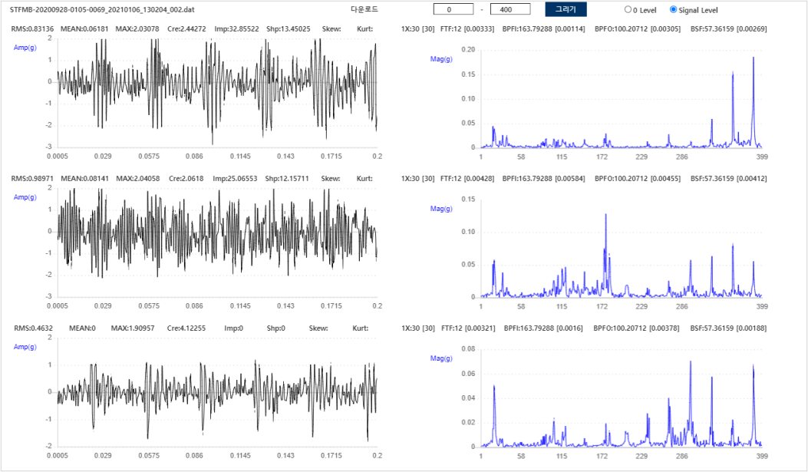
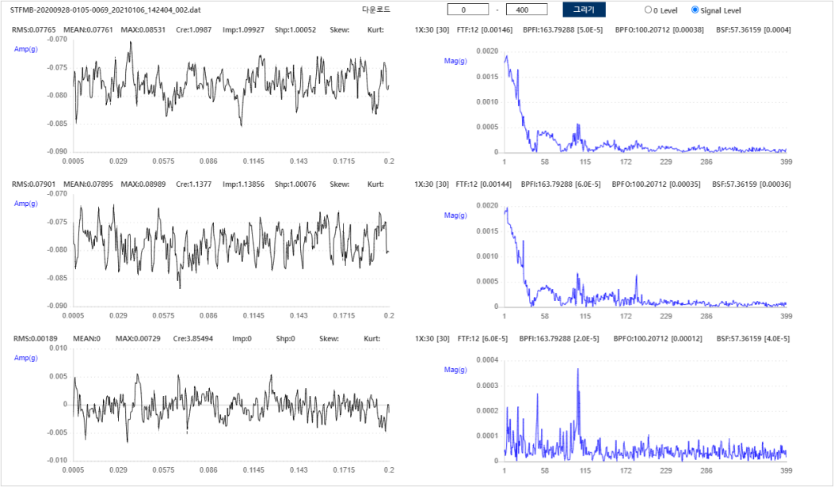
대전 도시철도공사 : 모터 센서 데이터
1. 모터 센서 데이터
1. 진동 센서
1.1. 센서 종류 : 베어링 불량 18.5kW #1-6
: STFMB-20200928-0105-0069
(갑천역, 공조실B(종점), R-CAHU-02S, 우승강장 급기)
수집 | 정제 | 라벨링 | 데이터
STFMB-20200928-0105-0069_20210106_130204_002.dat | 정상 (동작) | STFMB-20200928-0105-0069_20210106_130204_002.csv
STFMB-20200928-0105-0069_20210106_142404_002.dat | 비정상 (비동작) | STFMB-20200928-0105-0069_20210106_142404_002.csv
Copyright(C) 2015~ SC Solution Co., Ltd.
All Rights Reserved

